Slide 1
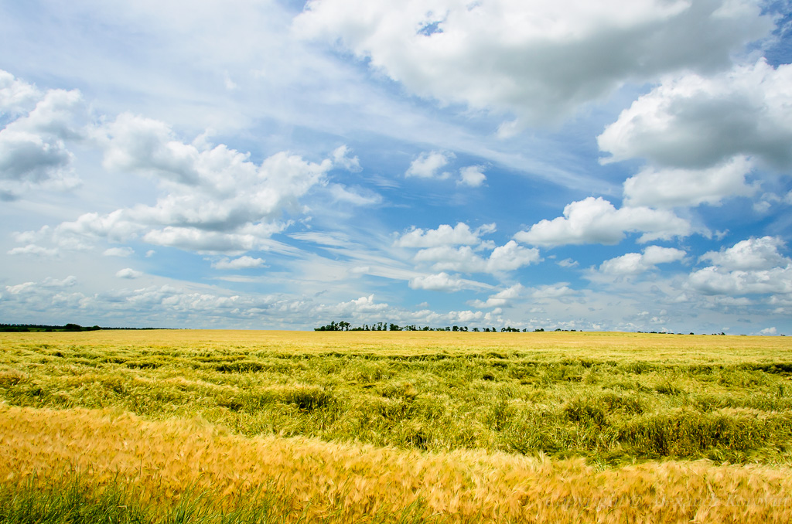
«МОЯ МАЛАЯ РОДИНА – КУБАНЬ, МОЯ МАЛАЯ РОДИНА - КУЩЕВСКАЯ»
Проект подготовили
воспитанники старшей группы «Гномики»
Руководители: Педосенко И.С., Ганина М.С.
МБДОУ д/с ОВ № 6, 2016 год

Slide 2
Вид проекта:
По тематике: информационно-практико-ориентированный.
По составу участников: групповой.
По срокам реализации: краткосрочный.
Цель проекта: воспитание у дошкольников нравственно-патриотических чувств, через ознакомление с историей и культурой родной станицы, Кубани.

Slide 3
Задачи проекта:
Дать представление об истории родной станицы, края.
Вызвать у детей чувство гордости и интереса к своему краю.
Развивать бережное отношение к станице, ее достопримечательностям, культурным ценностям, природе.
Вызвать интерес к жизни наших земляков.
Развивать связную речь детей; обогащать и активизировать словарь.

Slide 4
Актуальность проекта заключается в том, что именно в дошкольном детстве закладываются нравственные основы будущего гражданина. Без знания ребенком прошлого нет будущего.
Методы: практические, словесные, наглядные.

Slide 5
Мероприятия по осуществлению проекта
Беседы «Кубань жемчужина России», «Кубань – хлебный край». Просмотр презентации «Хлеб всему голова».

Slide 6
Ознакомление с символикой Кубани. Прослушивание гимна Краснодарского края.
Прослушивание музыкальных композиций о родном крае.

Slide 7
Беседа «Кто такие казаки».
Чтение «казачьих» пословиц.
Экскурсия к «Кубанскому уголку» ДОУ.

Slide 9
Экскурсия в детскую районную библиотеку.
Поэтические минутки: «Ты край наш родной, Краснодарский». Чтение стихов о Краснодарском крае детьми.

Slide 10
Фотовыставка «Моя любимая станица».

Slide 11
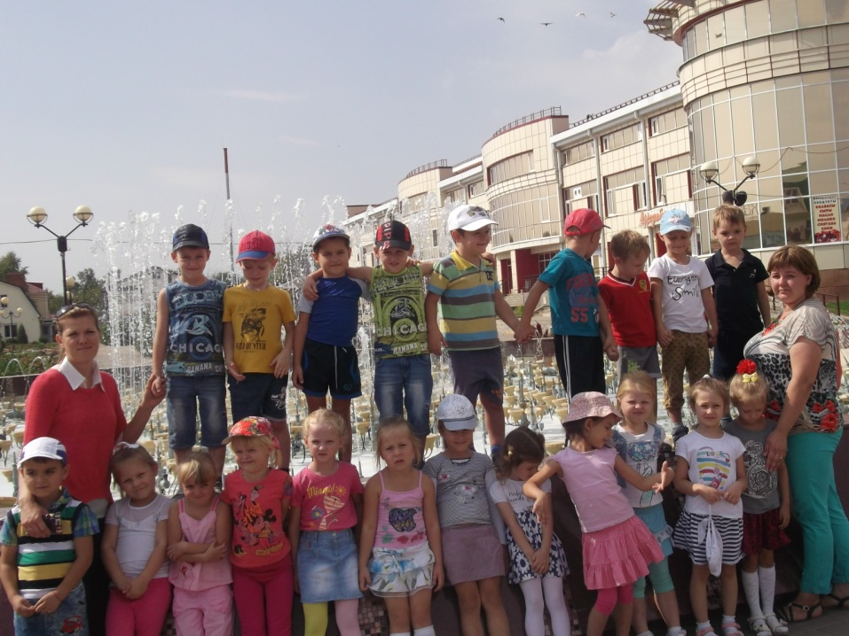
Прогулка по Кущевскому Арбату

Slide 13
Изготовление поделок на тему «Моя Кубань» (совместно с родителями)

Slide 14
Участие в викторине «Знаешь ли ты свой край?»

Slide 15
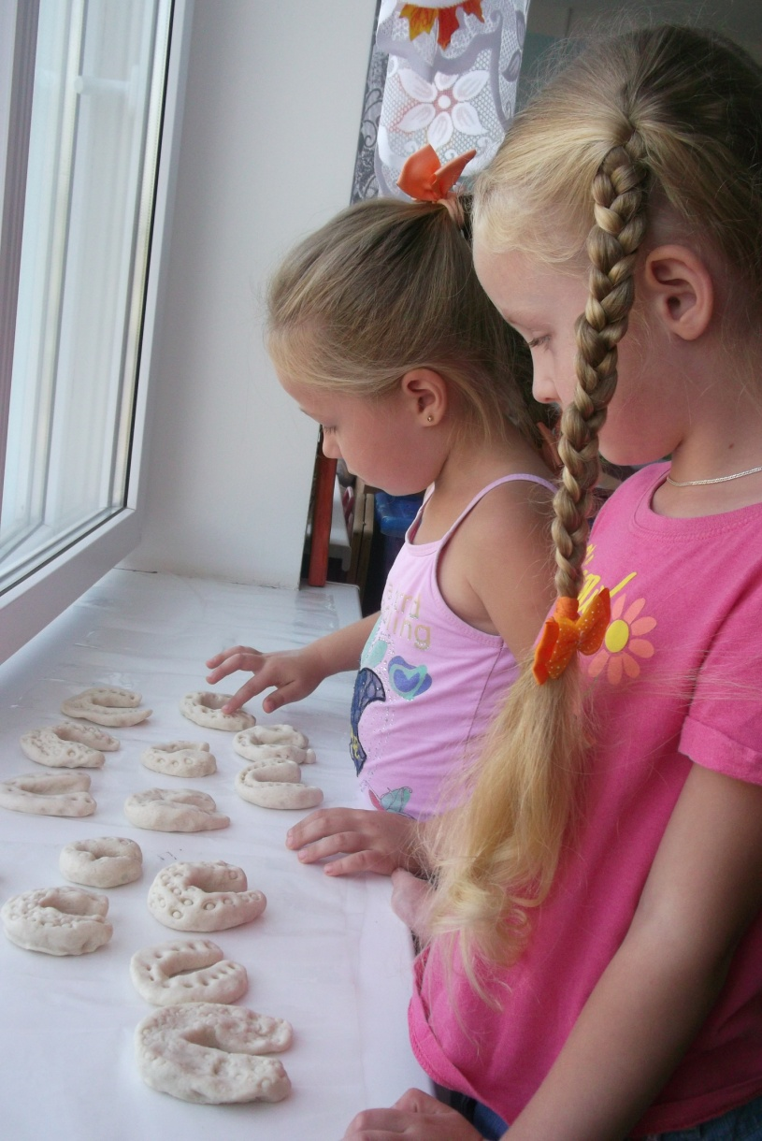
Декоративно-прикладное творчество «Мой подарок любимой станице»

Slide 16
Подкова на счастье

Slide 17
Спасибо за внимание!

